Slide 1
3조
한글 (뉴스) 자동으로 분류 프로그램 구현
임채명, 한대건, 이정서

Slide 2
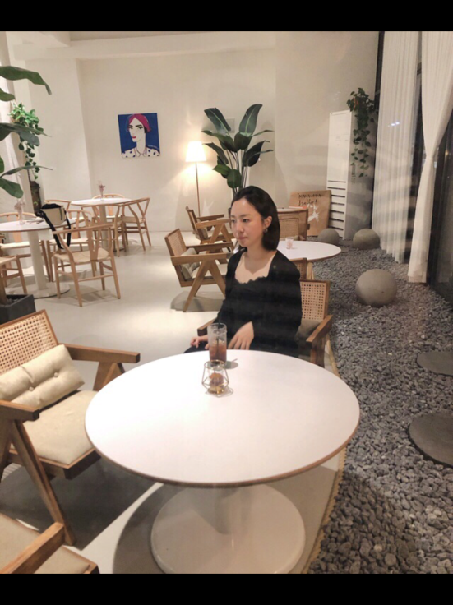

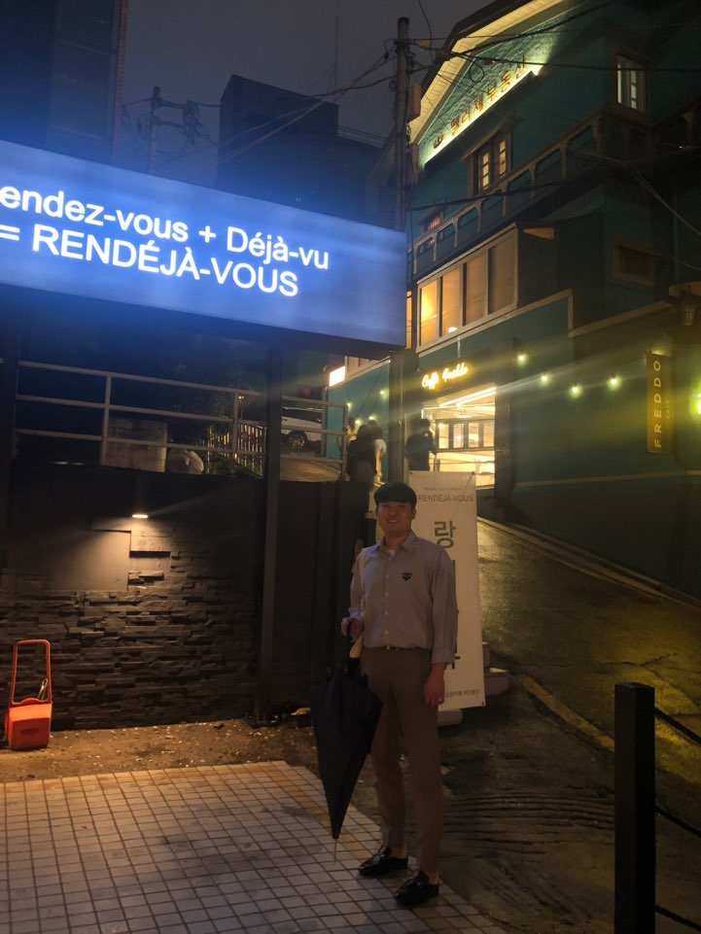
Team Members
3
James Rodriguest
James Rodriguest
James Rodriguest
{ Web design }
{ Web design }
{ Web design }

Slide 3
CONTENTS
주제 선정
활용 데이터
분석 기법.과정
각 뉴스별 카테고리
Naver news
부동산, 경제, 연예 기사
CRAWLING
Preprocessing
형태소 분석
One_hot encoding
RNN
분석결과
활용 방안
Q&A
Val acc : 90%
.
뉴스 별 카테고리 찾기
질문과 답변

Slide 4
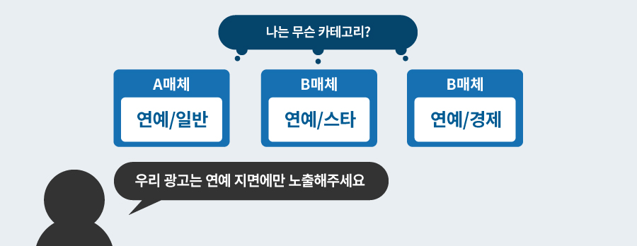
주제 선정
Hello World.
Anda bisa menghubungi kami melalui kontak coustemer services kami. jangan ragu untuk meminta pertolongan kepada kami melalui coustemer yang sudah kami sediakan. Selalu ucapkan kata yang baik sesama karyawan agar tercipta lingkungan yang komunikatif sehingga pekerjaan akan terasa sangat menyenangkan.
목적 : 뉴스 카테고리 분류해주는 프로그램구현
가장 밀접한 관련이 있는 카테고리를 알려준다.

Slide 5


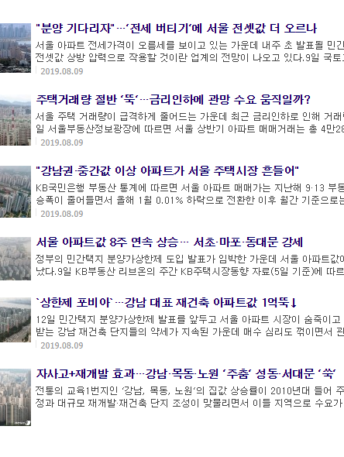
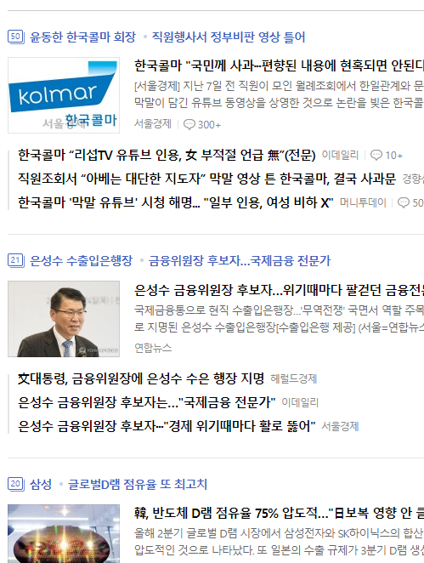
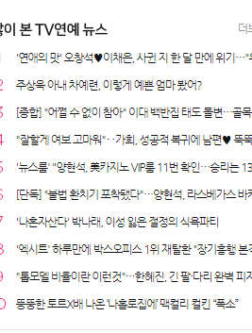
활용 데이터
네이버 부동산
뉴스
네이버 경제
뉴스
네이버 연예
뉴스
IN ELEIFEND CURSUS Duis rhoncus a tortor non interdum. Aliquam felis sapien, congue vitae elementum in, sodales ut lectus. Nunc faucibus tellus sit amet dolor mollis
IN ELEIFEND CURSUS Duis rhoncus a tortor non interdum. Aliquam felis sapien, congue vitae elementum in, sodales ut lectus. Nunc faucibus tellus sit amet dolor mollis

Slide 6
분석 기법.과정
Naver. News
경제, 연예, 부동산 관련 기사 .
모델 구현
1
6
2
selenium
Beautiful Soup
CRAWLING
7
평가.검증
5
One hot encoding
3
Final Goal
4
Preprocessing
형태소 분석

Slide 7
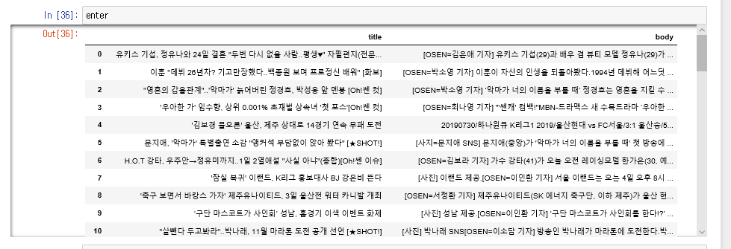
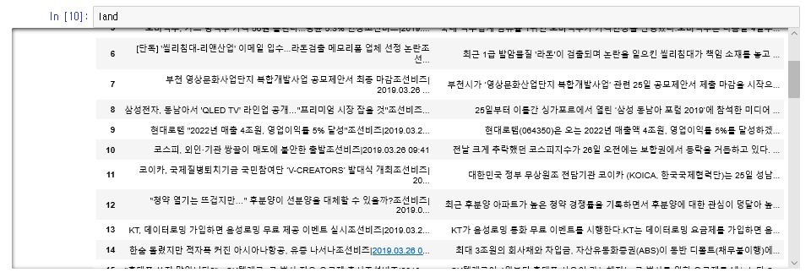
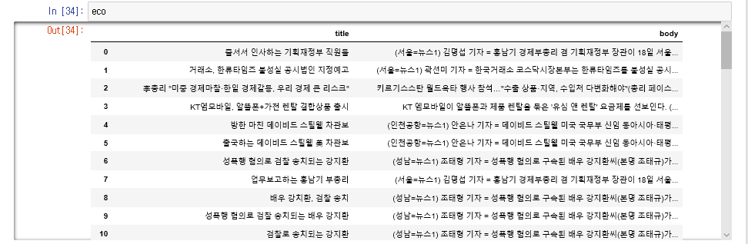
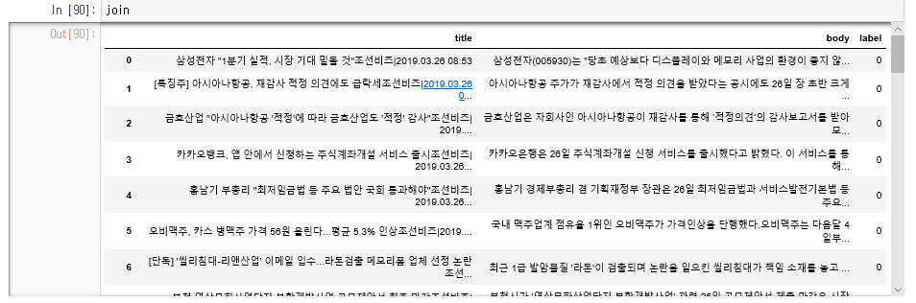

Slide 8
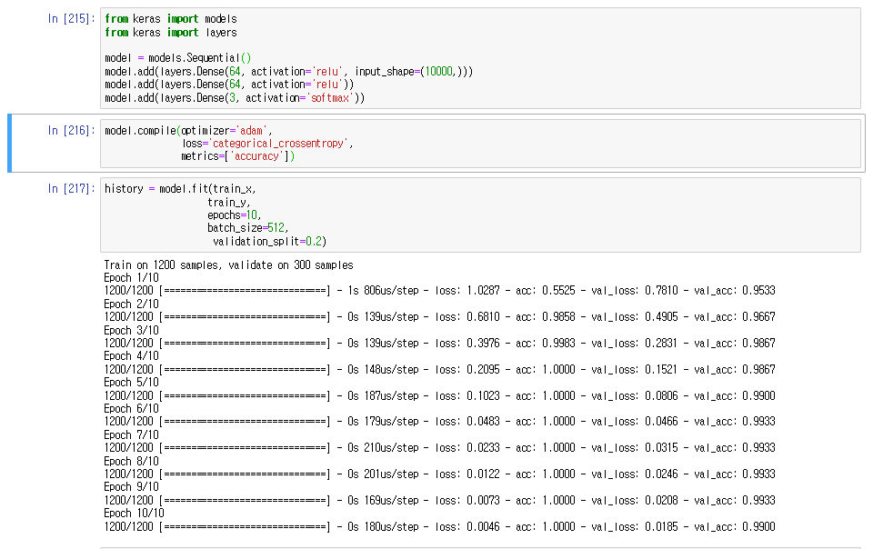

Slide 10
THANKS YOU
QnA
.
#vizualus
#vizualus
#vizualus

